Slide 1
自动控制原理第二次实验课
助教：宋家骏
指导老师：刘桂雄 教授，博士生导师

Slide 2
目录
一、MatLab时域分析方法
二、MatLab求解系统响应
三、MatLab稳定性分析与指标

Slide 3
知识点2
典型输入作用和时域性能指标
(1)时域分析的概念
指控制系统在一定的输入下，根据输出量的时域表达式，分析系统的稳定性、瞬态和稳态性能。
由于时域分析是直接在时间域中对系统进行分析的方法，所以时域分析具有直观和准确的优点。
系统输出量的时域表示可由微分方程得到，也可由传递函数得到。
在初值为零时，一般都利用传递函数进行研究，用传递函数间接地评价系统的性能指标。具体是根据闭环系统传递函数的极点和零点来分析系统的性能。此时也称为复频域分析。

Slide 4
一、MatLab时域分析方法
系统时域分析
(1) 时域响应仿真
时域响应Matlab仿真的方法有两种：
在Matlab的函数指令方式下进行时域仿真；
在Simulink环境下的菜单方式的时域仿真。
① 命令方式下的时域仿真
控制系统工具箱中提供了一系列关于时域响应求取的函数
命令。
阶跃响应：step(sys) step(sys，t)
dstep(a，b，c，d) dstep(num，den)
脉冲响应： impulse(sys) impulse (sys，t)
dimpulse (a，b，c，d) dimpulse (num，den)

Slide 5
目录
二、MatLab求解系统响应

Slide 6

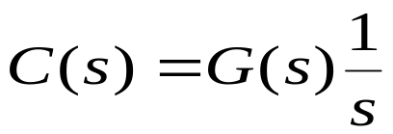
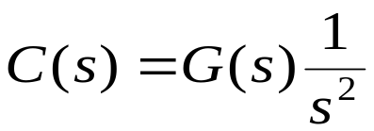
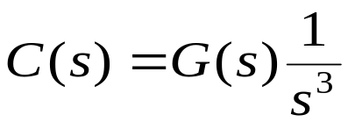
知识点2
典型输入作用和时域性能指标
(4)典型响应
⒈ 单位脉冲函数响应：
⒉ 单位阶跃函数响应：
⒊ 单位斜坡函数响应：
⒋ 单位抛物线函数响应：
[提示]：上述几种典型响应有如下关系：
积分
积分
积分
单位脉冲函数响应
单位阶跃函数响应
单位斜坡函数响应
单位抛物线函数响应
微分
微分
微分

Slide 7
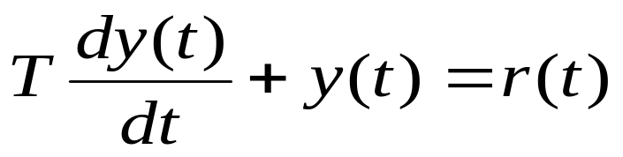




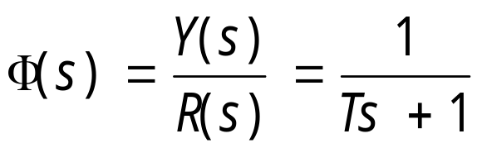
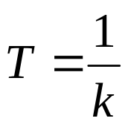
知识点3
一阶系统的瞬态响应
(1)一阶系统的数学模型
一阶系统的数学表现形式：其微分方程是一阶的，或其传递函数的特征方程是s的一次方程。
一阶系统的微分方程为：
典型的一阶系统的结构如右图所示：
-
其闭环传递函数为：
式中， 称为时间常数。

Slide 8
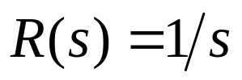
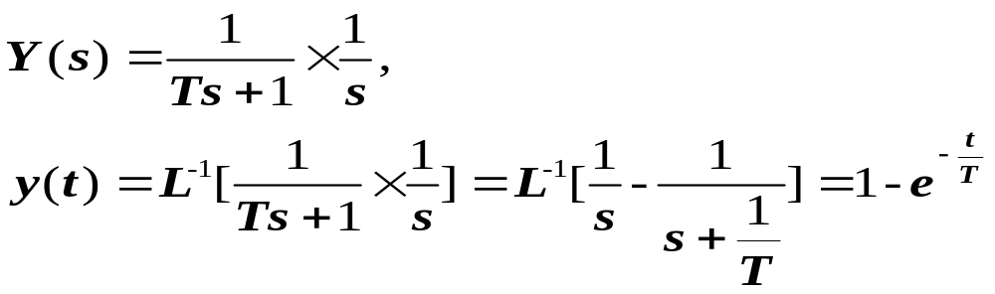
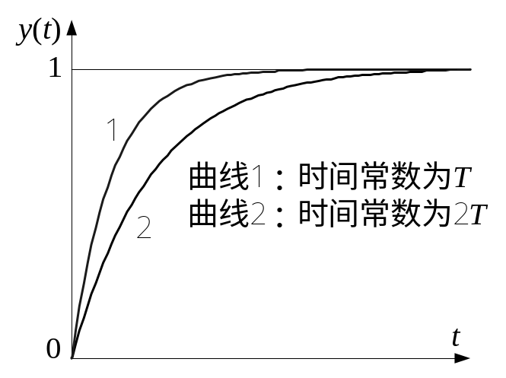
知识点3
一阶系统的瞬态响应
(2)典型的一阶系统函数响应
单位阶跃响应函数：
单位阶跃响应曲线是单调上升的指数曲线，为非周期响应；
时间常数T反映了系统的惯性，时间常数T越大，表示系统的惯性越大，响应速度越慢，系统跟踪单位阶跃信号越慢，单位阶跃响应曲线上升越平缓。反之，惯性越小，响应速度越快，系统跟踪单位阶跃信号越快，单位阶跃响应曲线上升越陡峭。

Slide 9
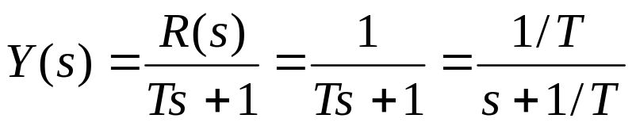
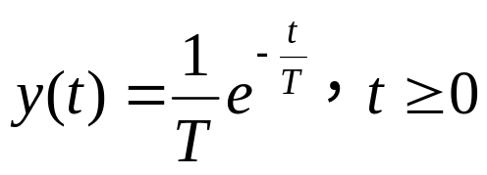
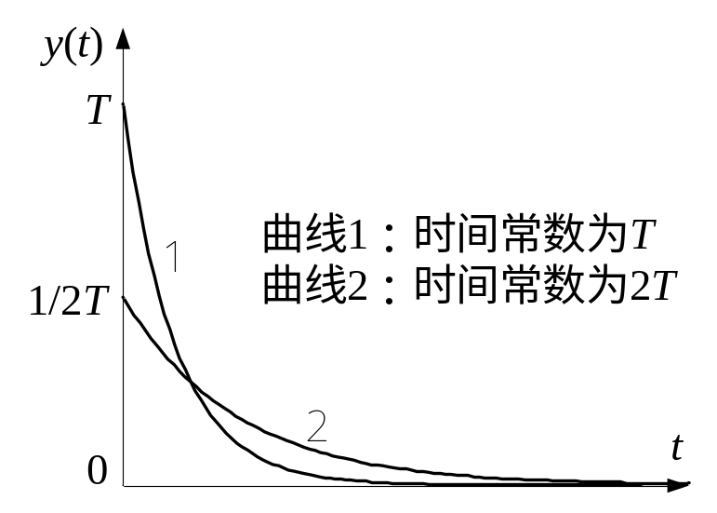
知识点3
一阶系统的瞬态响应
单位脉冲响应函数：R(s)=1
当一阶系统的输入信号为单位脉冲信号r(t)=d(t)，其拉氏变换为R(s)=1，则系统的输出为:
上式的拉氏反变换称为一阶系统的单位脉冲响应 ：
一阶系统的单位脉冲响应曲线：一阶系统的单位脉冲响应曲线为单调下降的指数曲线，时间常数T越大，响应曲线下降越慢，表明系统受到脉冲输入信号后，恢复到初始状态的时间越长。单位脉冲响应的终值均为零 。

Slide 10
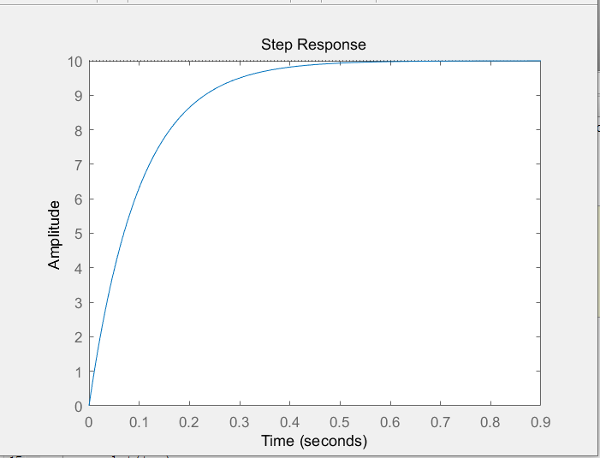
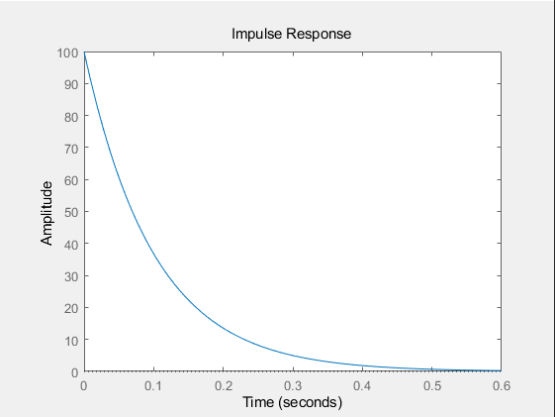
二、MatLab求解系统响应
1.一阶系统响应
例1 系统结构图如图所示，试用Matlab做出系统单位阶跃响应、脉冲响应曲线。
解：
clc
clear
close all
%% 系统输出相应及其性能分析
sys1 = tf([100], [1 0]);
sys2 = tf([0.1],[1])
sys = feedback(sys1, sys2);
step(sys)
impulse(sys)

Slide 11
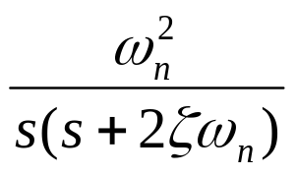


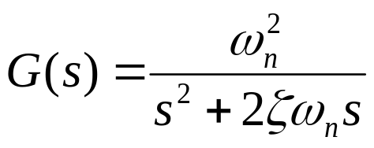
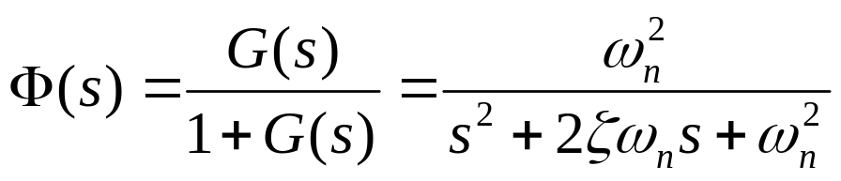






知识点4
二阶系统的瞬态响应
(1)典型二阶系统的数学模型
下图所示为稳定的二阶系统的典型结构图。
开环传递函数为:
-
闭环传递函数为:
称为典型二阶系统的传递函数， 称为阻尼系数， 称为无阻尼振荡圆频率或自然频率。注意： 和 有区别。

Slide 12
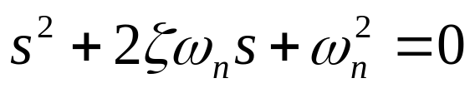
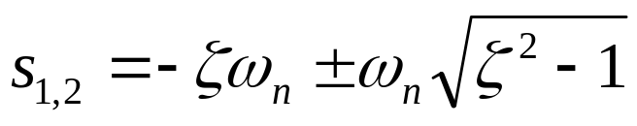





知识点4
二阶系统的瞬态响应
特征方程为：
特征根为： ， 注意：当 不同时，(极点)有不同的形式，其阶跃响应的形式也不同。它的阶跃响应有振荡和非振荡两种情况。
⒈ 当 时，特征方程有一对共轭的虚根，称为零(无)阻尼系统，系统的阶跃响应为持续的等幅振荡。
⒉ 当 时，特征方程有一对实部为负的共轭复根，称为欠阻尼系统，系统的阶跃响应为衰减的振荡过程。
⒊ 当 时，特征方程有一对相等的实根，称为临界阻尼系统，系统的阶跃响应为非振荡过程。
⒋ 当 时，特征方程有一对不等的实根，称为过阻尼系统，系统的阶跃响应为非振荡过程。

Slide 13

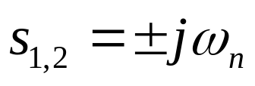






知识点4
二阶系统的瞬态响应
上述四种情况分别称为二阶无阻尼、欠阻尼、临界阻尼和过阻尼系统。其阻尼系数、特征根、极点分布和单位阶跃响应如下表所示：
阻尼系数
特征根
极点位置
单位阶跃响应
一对共轭虚根
等幅周期振荡
一对共轭复根(左半平面）
衰减振荡
一对负实重根
单调上升
两个互异负实根
单调上升

Slide 14
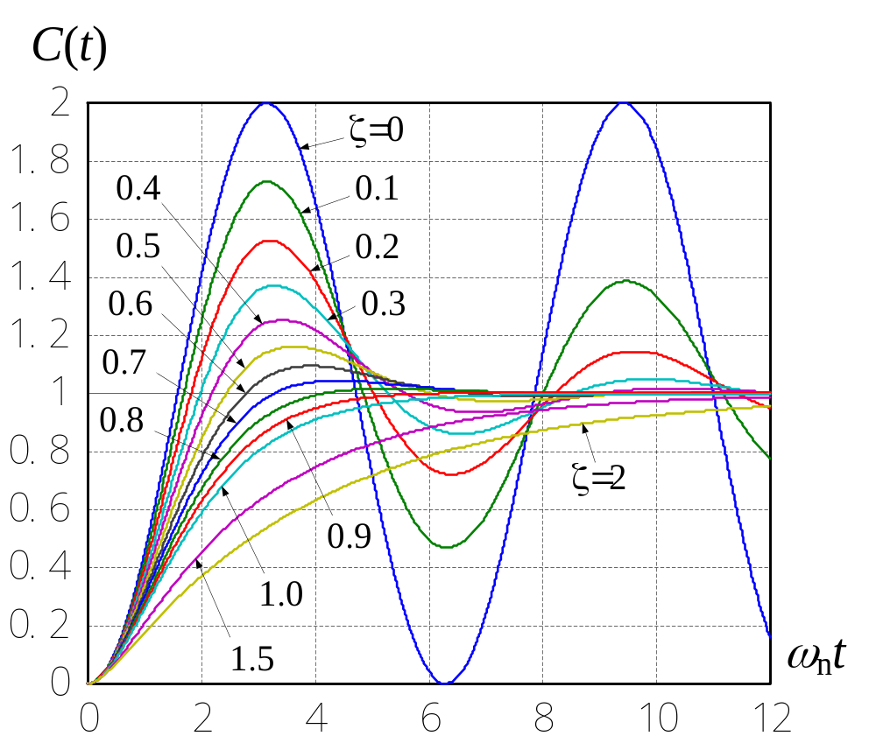


知识点4
二阶系统的瞬态响应
可以看出：随着 的增加，c(t)将从无衰减的周期运动变为有衰减的正弦运动，当 时，c(t)呈现单调上升运动(无振荡)。可见 反映实际系统的阻尼情况，故称为阻尼系数。

Slide 15
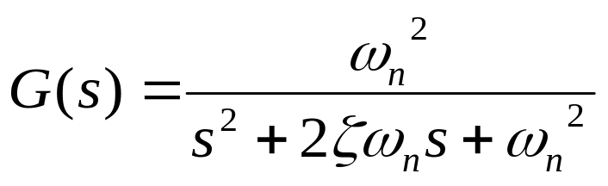


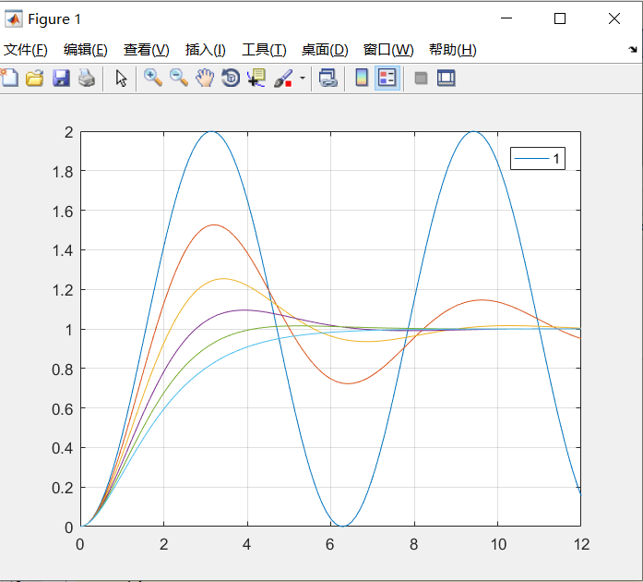
二、MatLab求解系统响应
2.二阶系统响应
例2 二阶系统闭环传递函数的标准形式为： ,若 确定，系统的瞬态响应和 的取值有关，试用MATLAB分析在不同的 值时，系统的单位阶跃响应。
解：
t = 0:0.1:12;
num = [1];
for zeta = 0:0.2:1
den = [1 2*zeta 1];
[y,x,t] = step(num,den,t);
plot(t,y)
legend( int2str(zeta))
hold on
grid on
end

Slide 16
知识点1
稳定性的概念和代数稳定判据
稳定是控制系统的重要性能，也是系统能够正常运行的首要条件。控制系统在实际运行过程中，总会受到外界和内部一些因素的扰动，例如负载和能源的波动、系统参数的变化、环境条件的改变等。如果系统不稳定，就会在任何微小的扰动作用下偏离原来的平衡状态，并随时间的推移而发散。因此，如何分析系统的稳定性并提出保证系统稳定的措施，是自动控制理论的基本任务之一。
稳定的基本概念：
设系统处于某一起始的平衡状态。在外作用的影响下，离开了该平衡状态。当外作用消失后，如果经过足够长的时间它能回复到原来的起始平衡状态，则称这样的系统为稳定的系统。否则为不稳定的系统。

Slide 17

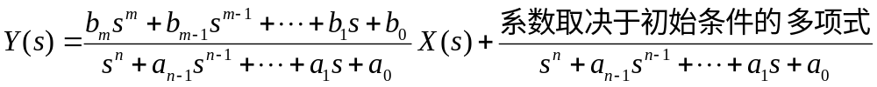

知识点1
稳定性的概念和代数稳定判据
(1)线性稳定的充要条件
设系统或元件的微分方程为：
式中：x(t)—输入，y(t)—输出, 为常系数。将上式求拉氏变化，得(初始值不全为零):
+系数取决于初始条件的多项式
上式右边第一项为零状态解，对应于由输入引起的响应过程。第二项为零输入解，对应于由初始状态引起的响应过程。这项相当于系统齐次微分方程的解。

Slide 18
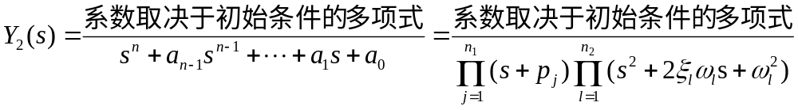
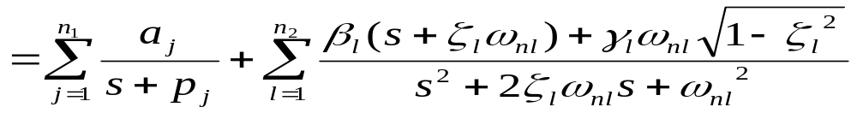
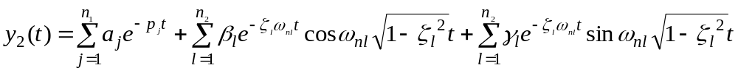
知识点1
稳定性的概念和代数稳定判据
前面讨论的当外作用消失后，如果经过足够长的时间它能回复到原来的起始平衡状态可看作第二项经过足够长的时间变为零。
线性系统稳定的充要条件：
系统特征方程的根（即传递函数的极点）全为负实数或具有负实部的共轭复根。或者说，特征方程的根应全部位于S平面的左半部。

Slide 19
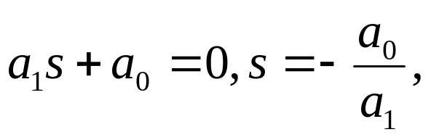

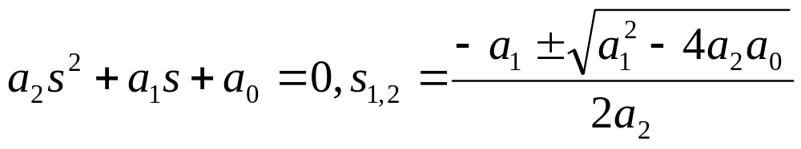
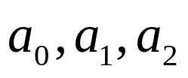
知识点1
稳定性的概念和代数稳定判据
注意：稳定性是线性定常系统的一个属性，只与系统本身的结构参数有关，与输入输出信号无关，与初始条件无关；只与极点有关，与零点无关。
对于一阶系统， 只要 都大于零，系统是稳定的。
对于二阶系统，
只有 都大于零，系统才有可能稳定。(负实根或实部为负）
对于三阶或以上系统，求根是很烦琐的。于是就有了以下描述的代数稳定性判据。

Slide 20
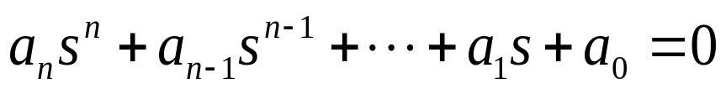
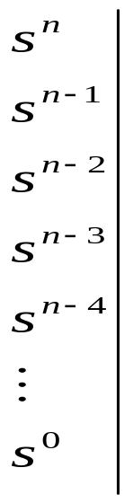
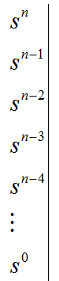
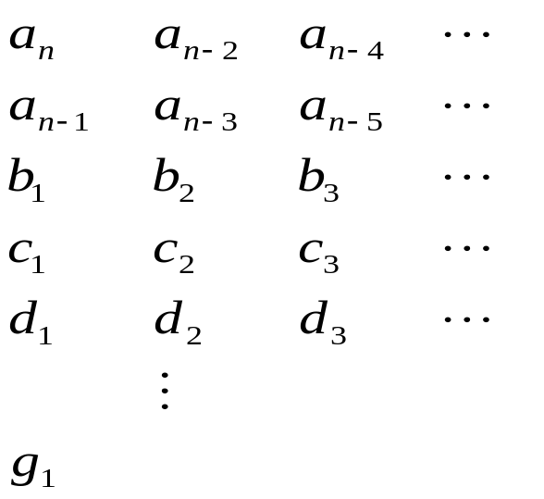
知识点1
稳定性的概念和代数稳定判据
(2)劳斯—赫尔维茨稳定性判据
设线性系统的特征方程为 ，则该系统稳定的充要条件为：
特征方程的全部系数为正值；
由特征方程系数组成的劳思阵的第一列也为正。
劳斯表的前两行由特征方程的系数组成。
第一行为1，3，5，…项系数组成，
第二行为2，4，6，…项系数组成。

Slide 21
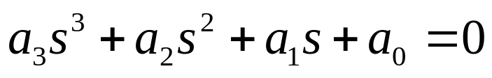
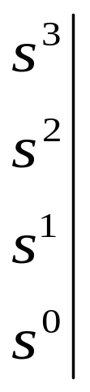
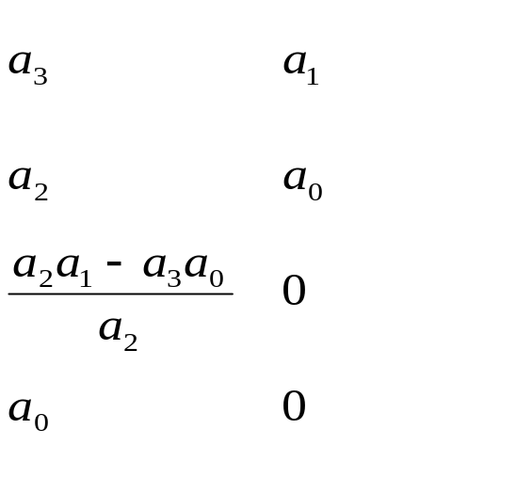
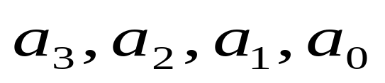
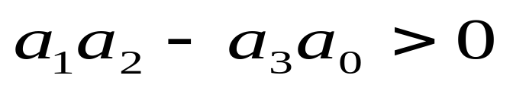
知识点1
稳定性的概念和代数稳定判据
[例3-1]：特征方程为： ，试判断稳定性。
[解]：劳斯表为：
稳定的充要条件为：
均大于零
且

Slide 22

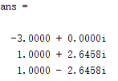
三、MatLab稳定性分析与指标
3.稳定性分析
既可以通过对系统系统输出响应曲线的分析来判断系统的稳定性，也可以通过对系统闭环特征方程的求解来进行稳定性判别。
例3 系统闭环特征方程为 ，试用MATLAB判断系统稳定 性。
解：
den = [1 1 2 24];
roots(den)

Slide 23
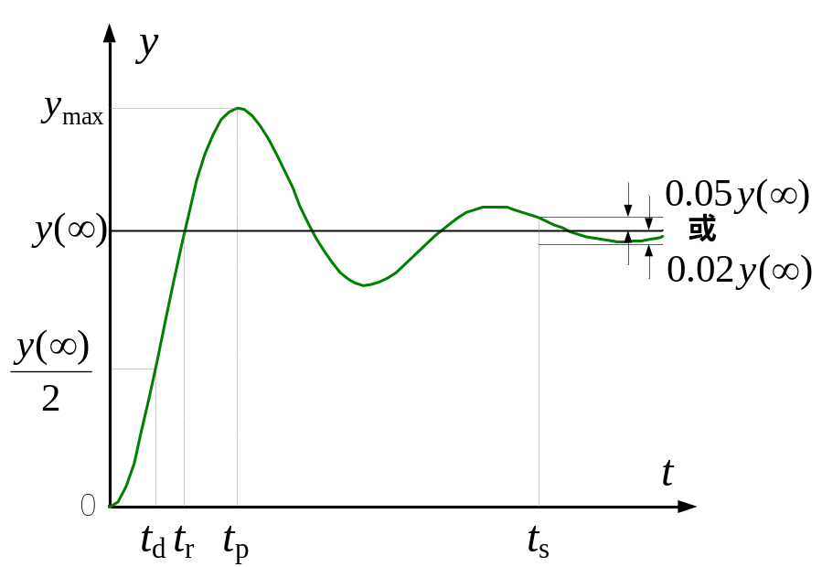

知识点2
典型输入作用和时域性能指标
(6)瞬态过程的性能指标
通常以阶跃响应来衡量系统控制性能的优劣和定义瞬态过程的时域性能指标。稳定的随动系统（不计扰动）的单位阶跃响应函数有衰减振荡和单调变化两种。
(一)衰减振荡：
具有衰减振荡的瞬态过程如图所示：
1.延迟时间 ：
输出响应第一次达到稳态值的50%所需的时间。

Slide 24



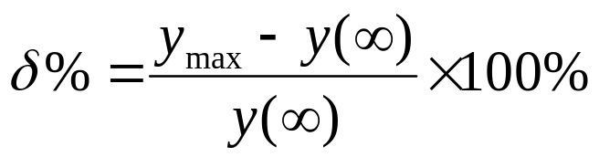

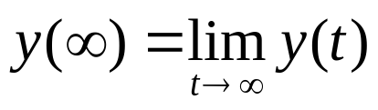
知识点2
典型输入作用和时域性能指标
2.上升时间 ：
输出响应第一次达到稳态值y(∞)所需的时间。或指由稳态值的10%上升到稳态值的90%所需的时间。
3.峰值时间 ：
输出响应超过稳态值达到第一个峰值y_{max}所需要的时间。
4.最大超调量(简称超调量) ：
式中： --输出响应的最大值；
--稳态值；

Slide 25





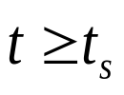

知识点2
典型输入作用和时域性能指标
5.调节时间或过渡过程时间 ：
当 和 之间的误差达到规定的范围之内(比如 或 )，且以后不再超出此范围的最小时间。即当 ，
有：
6.振荡次数N：
在调节时间内，y(t)偏离 的振荡次数。

Slide 26
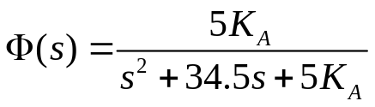




三、MatLab稳定性分析与指标
4.求动态性能指标
例4 已知 ，试计算 ， 系统的性能指标 ， ，
解：
t = 0:0.01:2;
num = [1000];
den = [1 34.5 1000];
[y,x,t] = step(num,den,t);
plot(t,y);
%求超调量
maxy = max(y);
yss = y(length(t));
pos = 100 * (maxy - yss)/yss;
%求峰值时间
for i=1:1:201
if(y(i) == maxy)
n = i;
end
end
tp = (n-1) * 0.01;

Slide 27
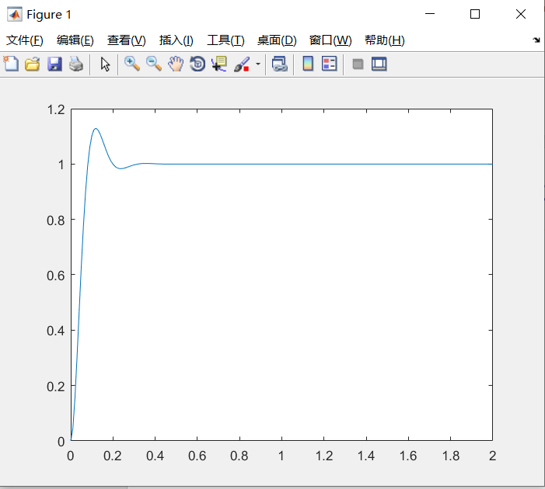
三、MatLab稳定性分析与指标
4.求动态性能指标

Slide 28













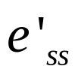
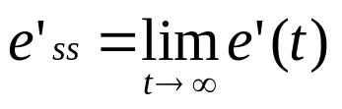




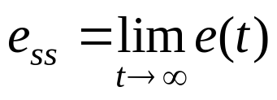
知识点6
稳态误差分析
(1)误差及稳态误差的定义
+
-
-
系统误差：输出量的希望值 和实际值 之差。即
系统稳态误差：当t→∞时的系统误差，用 表示。即
系统偏差：系统的输入 和主反馈信号 之差。即
系统稳态偏差：当t→∞时的系统偏差，用 表示。即

Slide 29













知识点6
稳态误差分析
对单位反馈系统，给定作用 即为输出量的希望值， 偏差等于误差：
+
-
-
对非单位反馈系统，给定作用 只是希望输出的代表值， 偏差不等于误差：
偏差和误差之间存在一定的关系：
这里 是基于控制系统在理想工作情况下 得到的。
+
-
-
我们将偏差 代替误差进行研究。除非特别说明，以后所说的误差就是指偏差；稳态误差就是指稳态偏差。

Slide 30



知识点6
稳态误差分析
(4)系统的无差度阶数
通常称开环传递函数中积分的个数为系统的无差度阶数，并将系统按无差度阶数进行分类。
当 ，无积分环节，称为0型系统；
当 ，有一个积分环节，称为Ⅰ型系统；
当 ，有二个积分环节，称为Ⅱ型系统。

Slide 31
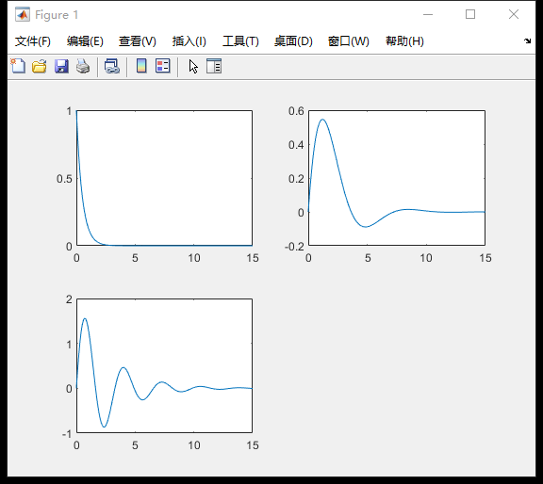


三、MatLab稳定性分析与指标
5.稳态误差分析
例5 对于0型、Ⅰ型、Ⅱ型单位反馈系统，求出给定信号分别为单位脉冲、单位阶跃和单位斜坡时的系统响应及稳态误差。
解：
t = 0:0.1:15;
[num1, den1] = cloop([1],[1 1]);
[num2, den2] = cloop([1],[1 1 0]);
[num3, den3] = cloop([4 1], [1 1 0 0 ]);
y1 = impulse(num1,den1,t);
y2 = impulse(num2,den2,t);
y3 = impulse(num3,den3,t);
figure(1),subplot(2,2,1);plot(t,y1);
subplot(2,2,2);plot(t,y2);
subplot(2,2,3);plot(t,y3);
er1 = 0 - y1(length(t))
er2 = 0 - y2(length(t))
er3 = 0 - y3(length(t))

Slide 32


三、MatLab稳定性分析与指标
例6： 已知系统的闭环传递函数，求二阶系统的单位脉冲相应、单位阶跃响应和单位斜坡响应曲线。
解： zeta=0.707;
num=[16];den=[1 8*zeta 16];
sys=tf(num,den);
p=roots(den)
t=0:0.01:3;
figure(1)
impulse(sys,t);grid
xlabel('t');ylabel('c(t)');title('impulse response');
figure(2)
step(sys,t);grid
xlabel('t');ylabel('c(t)');title('step response');
figure(3)
u=t;lsim(sys,u,t,0);grid
xlabel('t');ylabel('c(t)');title('ramp response');

Slide 33



三、MatLab稳定性分析与指标

Slide 34


三、MatLab稳定性分析与指标
例7 求典型二阶系统在阻尼系数 、无阻尼振荡角频率 不同取值下的单位阶跃响应。
① 绘出 = 4， 为 0.1, 0.2, ···, 1, 2时典型二阶系统的单位阶跃响应曲线。
解：
wn=4;
kosai=[0.1:0.1:1,2];
figure(1) %建立图形窗口1
hold on
for i=kosai
num=wn.^2;
den=[1,2*i*wn,wn.^2];
step(num,den)
end

Slide 35

三、MatLab稳定性分析与指标

Slide 36
三、MatLab稳定性分析与指标
例8 求典型二阶系统在阻尼系数 、无阻尼振荡角频率 不同取值下的单位阶跃响应。
② 绘出 = 0.6， 为2, 4, 6, 8, 10, 12时典型二阶系统的单位阶跃响应曲线。
解：
w=2:2:12;
kosai=0.6;
figure(1)
hold on
for wn=w
num=wn.^2;
den=[1,2*kosai*wn,wn.^2];
step(num,den)
end
hold off

Slide 37

三、MatLab稳定性分析与指标

Slide 38

作业：
1. 设二阶系统的传递函数为 ，利用Matlab绘制 =10，而 =0.1,0.2,…,1,1.2,1.5,2的一组单位阶跃响应曲线；绘制 = 0.707，而 =2,4,6,8,10的一组单位阶跃响应曲线，比较两组曲线。

Slide 39
Thanks！

